Slide 1

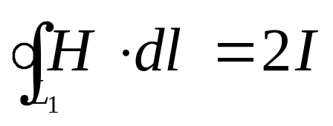





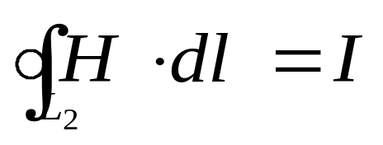

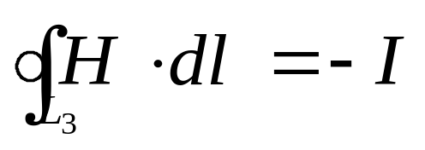

13-1 如图所示，流出纸面的电流为2I，流进纸面的电流为I，则下述各式中那一个是正确的？[ D ]
(A)
(B)
(C)
(D)

Slide 2
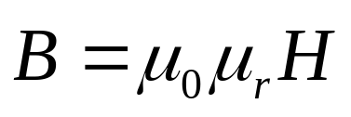
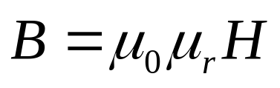
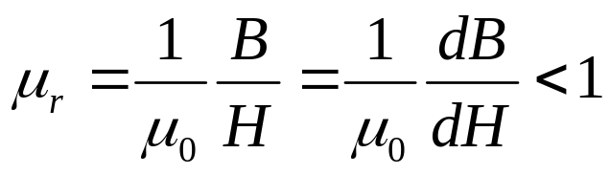


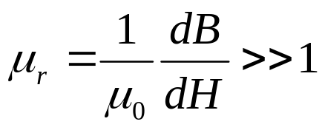
13-2 如图示的三条线分别表示三种不同的磁介质的B-H图，试指出 2 表示顺磁介质， 1 表示抗磁介质，
3 表示铁磁介质。
B
3
解：不论对何种磁介质，下式均成立
2
1
O
H
大小关系为
抗磁质， 一般为常量且
顺磁质， 一般为常量且
铁磁质， 不是常量而是H的函数且
（饱和磁化以前）

Slide 3
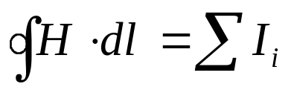
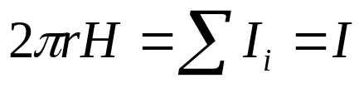
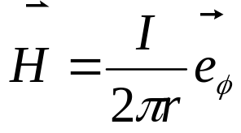
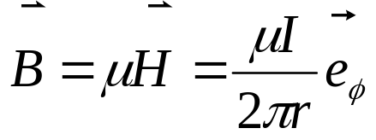
13-3长直电缆由一个圆柱导体和一个共轴圆筒状导体组成，两
导体中有等值反向均匀电流I通过，其间充满磁导率为μ的均匀
磁介质。求磁介质中离中心轴距离为r的某点处的磁场强度和
磁感应强度。
解：电流呈圆柱对称分布，相应地，
磁场亦有柱对称分布
如右图，红色环线为磁场线。
磁介质中离中心轴距离为r的某点处的磁场强度遵
循H的安培环路定理

Slide 4








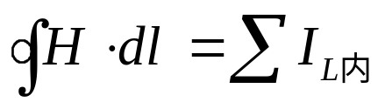

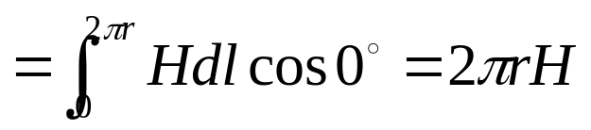
13-4一同轴电缆的横截面如图所示，内导体是半径为R₁的长圆柱，外导体是内外半径分别为R₂和R₃的长圆筒．两导体的相对磁导率 均为1，两导体之间充以两层相对磁导率分别为 及 的不导电的磁介质，两层磁介质交界面的半径为a．两导体的电流均为I，且都均匀分布在横截面上，电流由外导体流进，内导体流出．求空间中磁感应强度的分布，并分别画出H-r和B-r曲线．
解：∵电流及磁介质具∞长轴对称性．
∴以电缆轴为中心作半径为r的圆形回路L，绕向逆时针，
Ⅰ
L
Ⅱ
则
Ⅲ
Ⅳ
Ⅴ

Slide 5
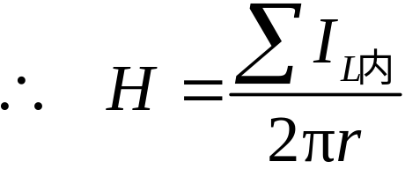
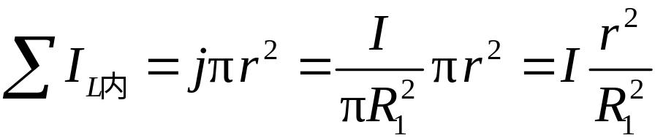
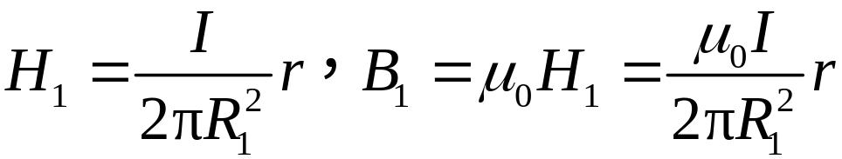
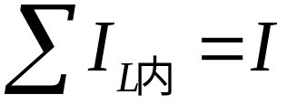
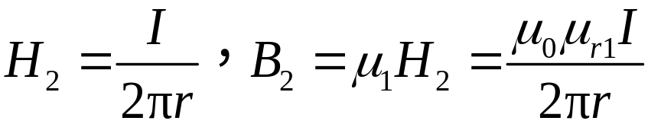
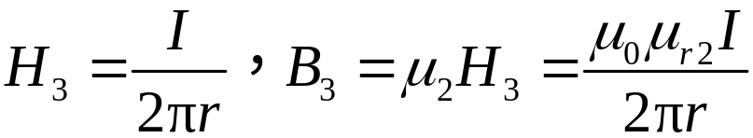
当 r < R₁ 时(Ⅰ区)：
Ⅰ
L
Ⅱ
Ⅲ
Ⅳ
Ⅴ
∴
方向：逆时针切向
当R₁ < r < a 时(Ⅱ区)：
方向：逆时针切向
当a < r < R₂ 时(Ⅲ区)：
方向：逆时针切向

Slide 6
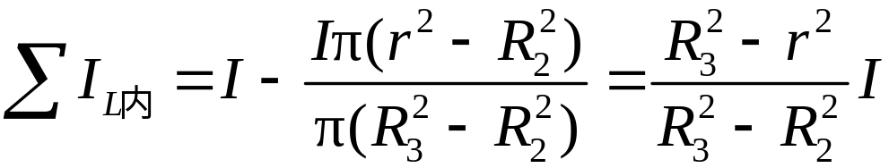
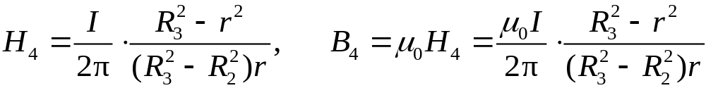
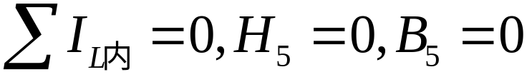
当R₂ < r < R₃ 时(Ⅳ区)：
方向：逆时针切向
当r > R₃ 时(Ⅴ区)：
H
B
O
O
R₁
a
R₂
R₃
r
R₁
a
R₂
R₃
r

Slide 7

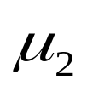




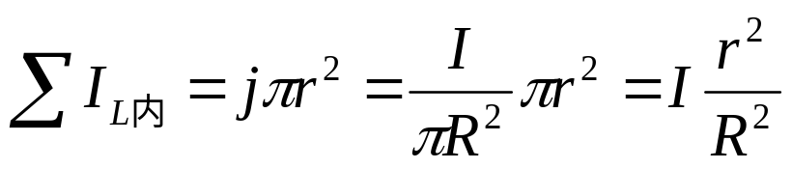
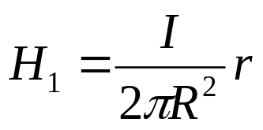
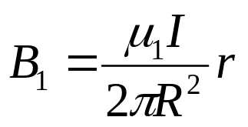
13-5一磁导率为 的无限长圆柱形直导线，半径为R，沿轴向
均匀流有电流I，导线外紧包一层磁导率为 的圆筒状磁介质，
外半径为 ，求（1）磁场强度和磁感应强度的分布；（2）磁
介质外表面的磁化电流面密度。
解（1）电流及磁介质具∞长圆柱轴对称性．相应地，磁场亦有柱对称分布。如图，为垂直于轴的截面，设电流方向垂直向外。作半径为r的圆形回路L（图中红色虚线），绕向逆时针，则
I
当 r < R 时：
方向：逆时针切向

Slide 8

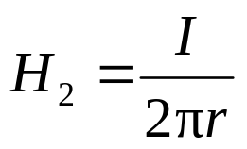
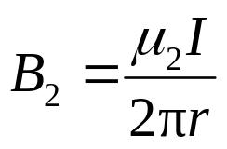
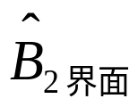


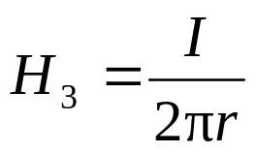
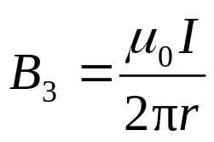
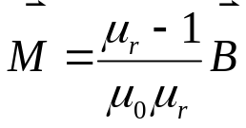

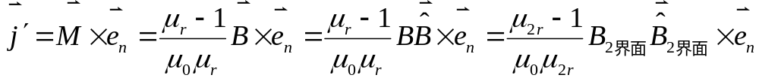

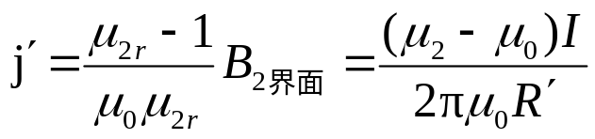
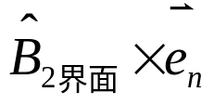
方向：逆时针切向
I
方向：逆时针切向
（2）
磁介质内，磁化强度矢量与磁感应强度矢量的关系为
磁介质表面的磁化电流面密度（或面束缚电流密度）为
其中 为磁介质表面的外正法线方向的单位矢量（如图）
即：磁化电流面密度大小为
方向为 （如图），与传导电流相反

Slide 9
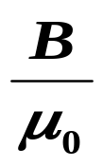
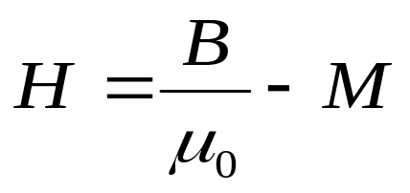
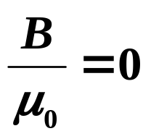
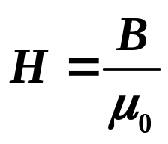
13-6 1911年，昂尼斯发现在低温下有些金属失去电阻而变成超导体。30年后，迈斯纳证明超导体内磁感应强度为零。如果增大超导体环的绕组的电流，则可使H达到临界值H_{C}。这时金属变成常态，磁化强度几乎为零。(1)在H=0到H=2H_{C}的范围内，画出B/μ₀作为H的函数的关系曲线图；(2)在H的上述变化范围内，画出磁化面电流密度j作为H的函数的关系曲线图；(3)超导体是顺磁的、抗磁的还是铁磁的？
解:(1)
H从0到H_{C}, 金属处于超导态, B=0,
45⁰
H从H_{C}到2H_{C}, 金属处于常态, M=0,
H_{C}
2H_{C}
H

Slide 10


(2)H从0到H_{C}, B=0,
H从H_{C}到2H_{C}, M=0
H_{C}
2H_{C}
(3) ∵ B ≤ μ₀ H = B₀ ，且随 H 变化,即 μ_{r} 在 0～1 之间变化,可见超导体是抗磁质
45⁰
H

